Slide 1
DEPARTAMENTO DE CIENCIAS ECONÓMICAS ADMINISTRATIVAS Y DE COMERCIO “CEAC”
CARRERA DE MERCADOTECNIA
TRABAJO DE TITULACIÓN, PREVIO A LA OBTENCIÓN DEL TÍTULO DE INGENIERO EN MERCADOTECNIA
TEMA “INCIDENCIA DEL MARKETING DIGITAL EN EL COMPORTAMIENTO DEL CONSUMIDOR DE FESTIVALES Y CONCIERTOS DE MÚSICA INDEPENDIENTE EN EL DISTRITO METROPOLITANO DE QUITO”
AUTOR: CHAFLA PERALTA, SANTIAGO PAUL
DIRECTOR: ING. PAZMIÑO RODRIGUEZ, LUIS DANILO
SANGOLQUÍ
2020

Slide 2
ASPECTOS GENERALES
MARCO TEÓRICO
MARCO METODOLÓGICO
ANÁLISIS Y RESULTADOS
CONCLUSIONES Y RECOMENDACIONES
PROPUESTA

Slide 3
¿QUÉ ES LA MÚSICA INDEPENDIENTE?
No se encasilla en un específico género musical
Autogestión
No es solo comercializar sino también comunicar y expresar
Libertad de expresión

Slide 4
ASPECTOS GENERALES

Slide 5
PLANTEAMIENTO DEL PROBLEMA
Bajo nivel de aplicación de estrategias de marketing digital enfocadas a festivales y conciertos de música independiente por parte de productores y organizadores para conectar e interactuar con su público consumidor.
Cambio constante del comportamiento del consumidor debido a factores como la globalización, nuevas tecnologías, uso de internet y nuevas tendencias dentro del mercado.
Ausencia de industrias creativas consolidadas debido al escaso o nulo apoyo por parte de gestores culturales estatales.

Slide 6
OBJETIVOS
Objetivo general
Objetivos Específicos
Identificar las principales herramientas de marketing digital que están usando los festivales y conciertos de música independiente en el Distrito Metropolitano de Quito.
Determinar la percepción que tiene el consumidor de las herramientas de marketing digital que usan los conciertos y festivales de música independiente.
Realizar propuesta de optimización de medios digitales que se deben usar en los conciertos y festivales de música independiente en el Distrito Metropolitano de Quito para obtener mejores resultados al momento de interactuar con los consumidores.
Determinar cómo incide el marketing digital en el comportamiento del consumidor de festivales y conciertos de música independiente en el Distrito Metropolitano de Quito mediante la interacción con herramientas digitales para mejorar la relación del público objetivo con estos eventos.

Slide 7
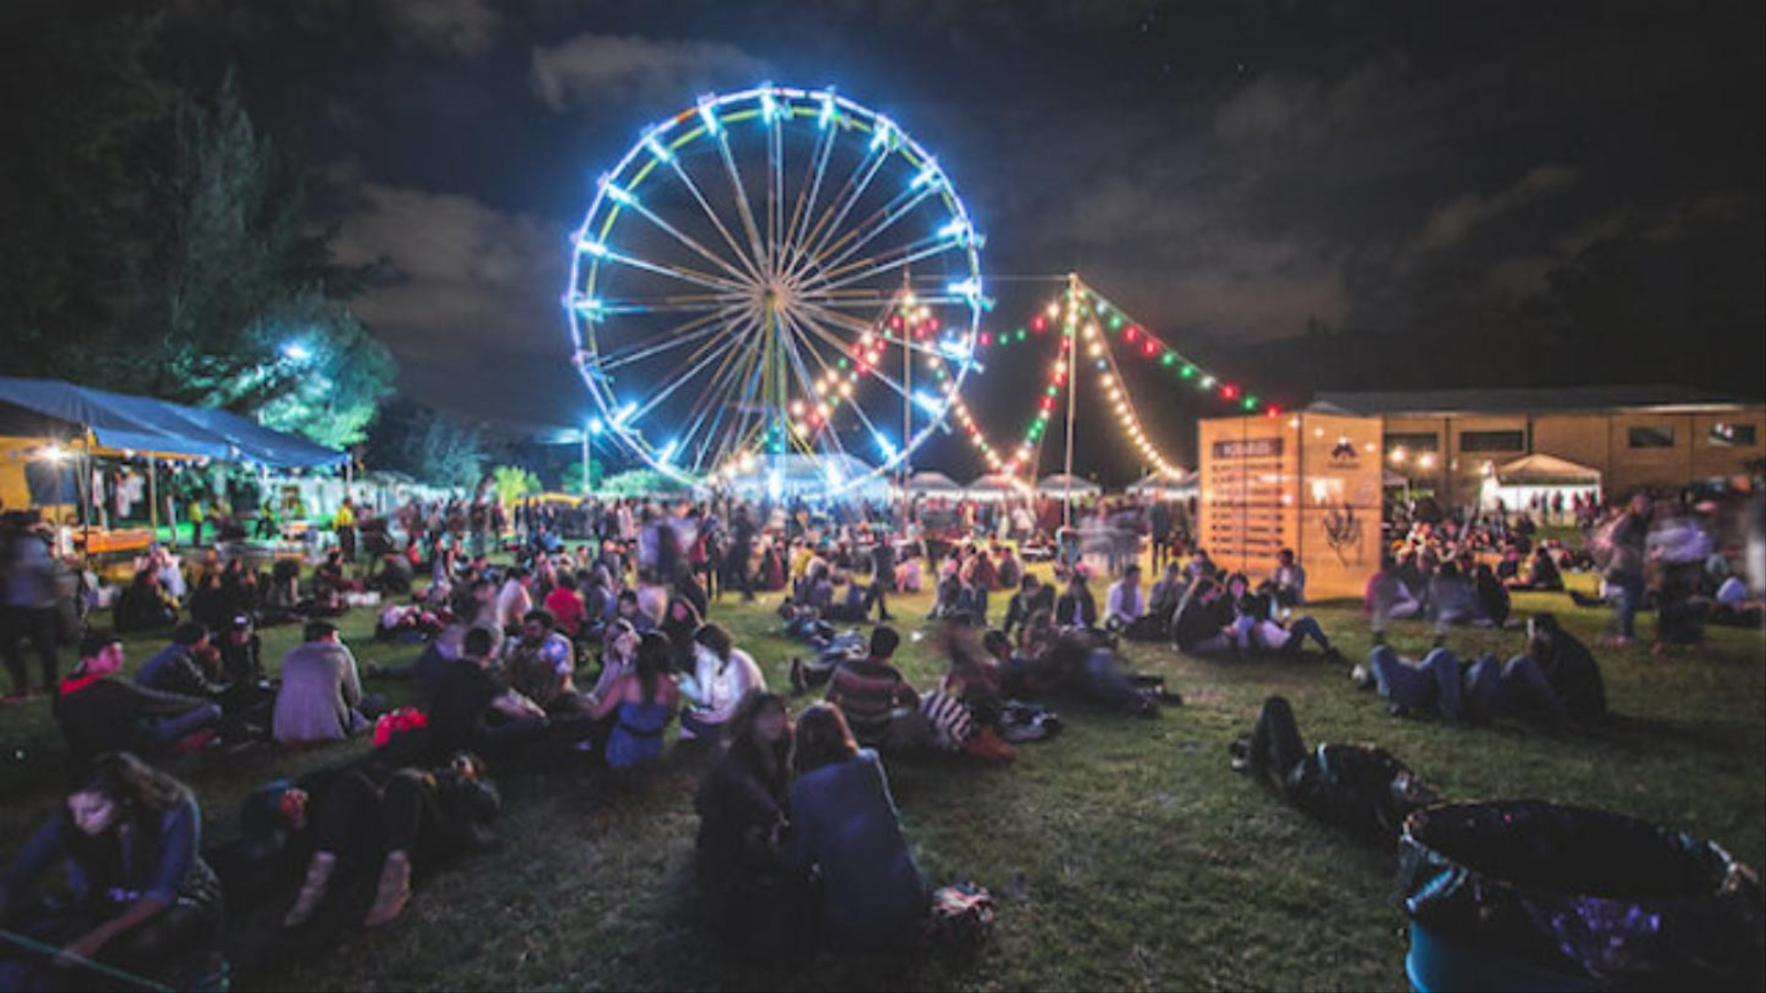
JUSTIFICACIÓN
Crecimiento del segmento de mercado.
Generación de engagement entre marcas y usuarios.
Colaborar con el crecimiento de la “escena independiente” dentro del país, para que pueda llegar a consolidarse dentro de la región.

Slide 8
MARCO TEÓRICO

Slide 9
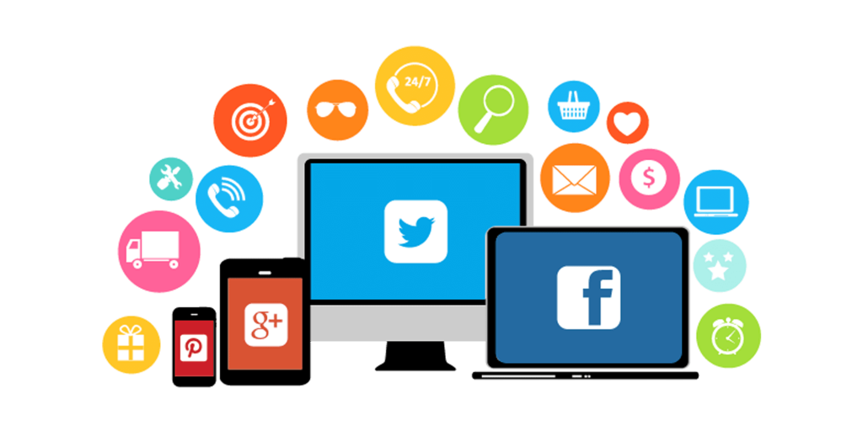
MARKETING DIGITAL
Busca satisfacer necesidades y deseos entregando valor para el cliente mediante el uso de dispositivos electrónicos logrando un intercambio entre empresa y cliente.
Redes Sociales
Content Marketing
Live Video Streaming
Mobile Marketing
Inbound Marketing
* Atraer
* Convertir
* Cierre
* Deleitar
Las 4 F’s de Fleming del Marketing 2.0
* Flujo
* Funcionalidad
* Feedback
* Fidelización

Slide 10
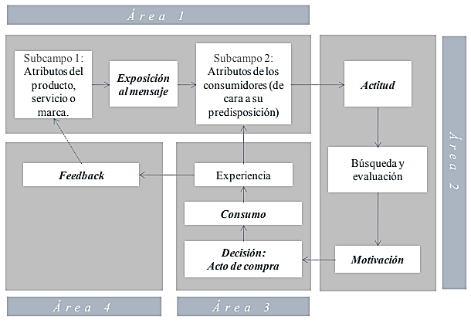
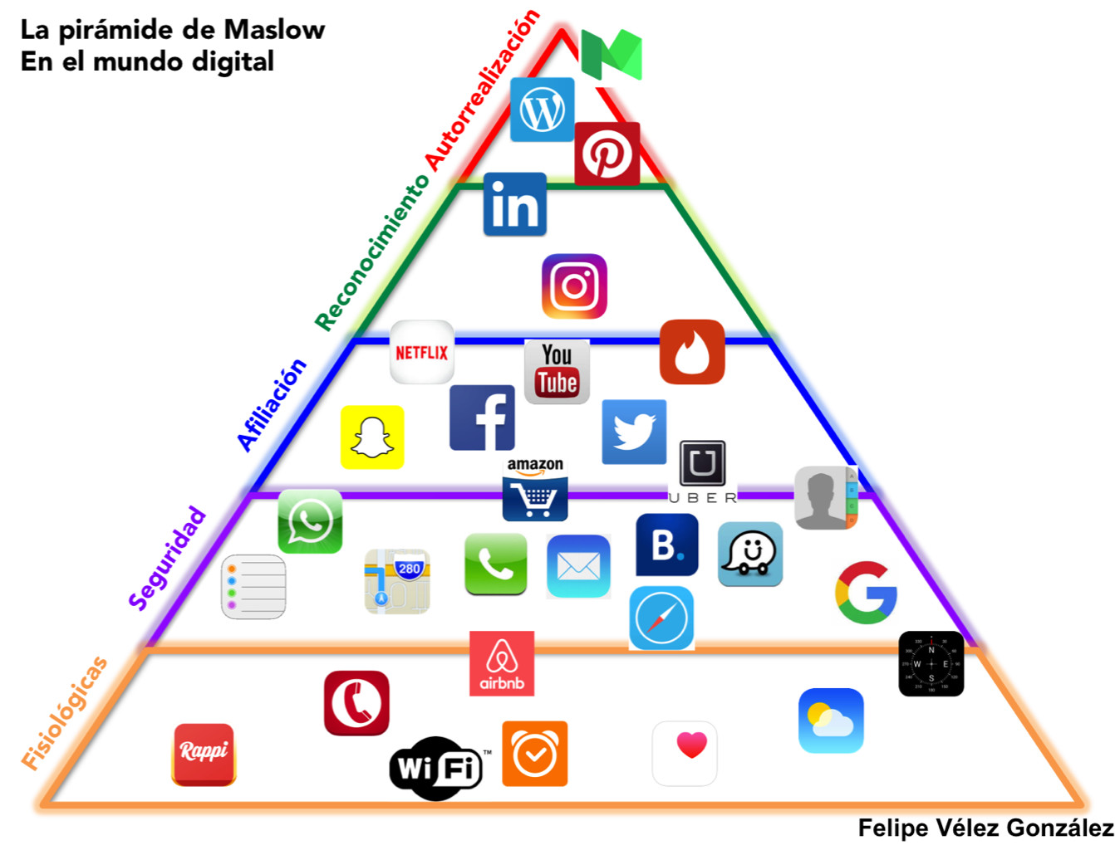
COMPORTAMIENTO DEL CONSUMIDOR
Modelo del comportamiento del consumidor Nicosia
Teorías:
De la motivación
De la percepción
Psicológico - Social
Pirámide de Maslow en el mundo digital
Acciones o actividades físicas y mentales que realizan los consumidores, este tipo de operaciones resultan en decisiones y acciones para comprar, pagar y usar ciertos productos y servicios

Slide 11
ESTUDIOS REFERENCIALES
Impacto de los medios alternativos en la difusión de la música alternativa independiente ecuatoriana. Caso de Estudio: Radio COCOA.
Vega, Carolina (2014).
La Creación de una Plataforma Virtual como Canal de Difusión de la Escena Musical Independiente de Quito
Carrera, Francisco (2016).
Estrategias para el crecimiento de la escena de la música independiente local
Musello, Luciana (2015).
Sesiones al parque: propuesta audiovisual y multiplataforma para la escena musical independiente
Carrera, Paola (2016).
* Existe una demanda creciente e importante de música independiente ecuatoriana.
* Los consumidores muestran un elevado interés por el contenido audiovisual.
* Las redes sociales tienen un rol importante pues el contendido ha tenido alto impacto y se ha virilizado, generando beneficio para la música independiente ecuatoriana.
* La globalización y la presencia de dispositivos tecnológicos motivan a buscar soluciones, oportunidades, desarrollarse y progresar.
* Dentro del campo musical independiente de quito rescata la parte cultural que presenta la misma, la cual se diferencia de la música comercial principalmente al promover a la misma como valor artístico.
* La escena independiente crece y prospera gracias a la comunidad que la apoya y se interesa en su desarrollo.
* Los medios dedicados a la difusión de contenido independiente deben consolidar a la comunidad para garantizar su permanencia y crecimiento mediante estrategias de comunicación y publicidad digital.
* La fortaleza de la música independiente que se difunde por medios digitales tiene un mayor alcance no solo nacional, sino también internacionalmente.
* Los consumidores son capaces de reconocer el trabajo y apoyar al crecimiento de la escena musical independiente mediante difusión, retroalimentación y financiamiento a través de la interacción y presencia en el mundo digital.

Slide 12
MARCO METODOLÓGICO

Slide 13
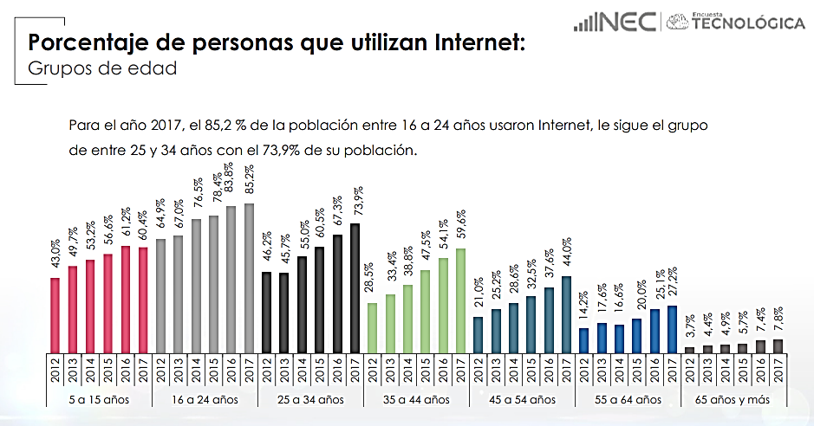
CONTEXTO Y LUGAR DE DESARROLLO DEL ESTUDIO
Distrito Metropolitano de Quito
Ciudadanos con edad comprendida entre 16 a 24 años y 25 a 34 años

Slide 14
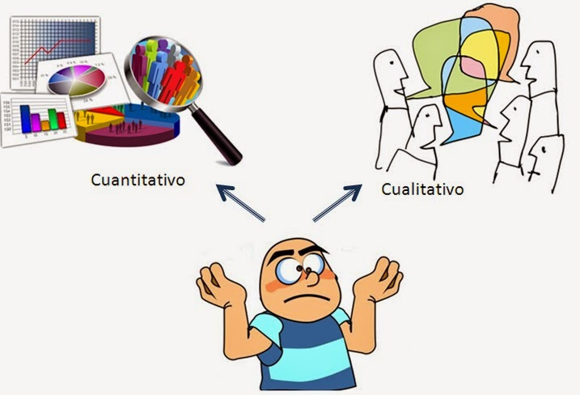
TIPOLOGÍA DE INVESTIGACIÓN
ENFOQUE
Por su finalidad
Aplicada
Por las fuentes de información: Mixta
De Campo
Por las unidades de análisis
In situ
Por el control de las variables
No experimental
Por el alcance
Correlacional
Documental
MIXTO

Slide 15
HIPÓTESIS
Ha: El marketing digital incide en el comportamiento del consumidor de festivales y conciertos de música independiente en el Distrito Metropolitano de Quito.
Ho: El marketing digital no incide en el comportamiento del consumidor de festivales y conciertos de música independiente en el Distrito Metropolitano de Quito.

Slide 16
CÁLCULO DE LA MUESTRA
N= Tamaño de la población
p= Probabilidad de éxito
Z= Nivel de confianza
q= Probabilidad de fracaso
e= Error muestral
n= Tamaño de la muestra
$$n=\frac{Z^{2}∗p∗q∗N}{\left(e^{2}∗\left(N−1\right)\right)+Z^{2}∗p∗q}$$
$n$: 384 encuestas
$$n=\frac{{1,96}^{2}∗0,5∗0,5∗901469}{\left({0,05}^{2}∗\left(901469−1\right)\right)+{1,96}^{2}∗0,5∗0,5}$$
MUESTREO ESTRATIFICADO
$$nh1=n\frac{NH1}{N}$$
$$nh2=n\frac{NH2}{N}$$
$$nh1=202$$
$$nh2=182$$
$$nh1=384\frac{475080}{901469}$$
$$nh2=384\frac{475080}{901469}$$

Slide 17
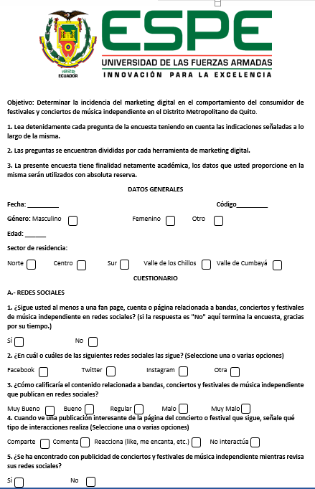
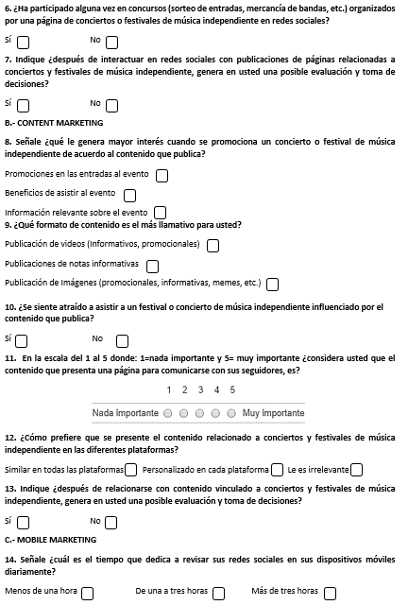
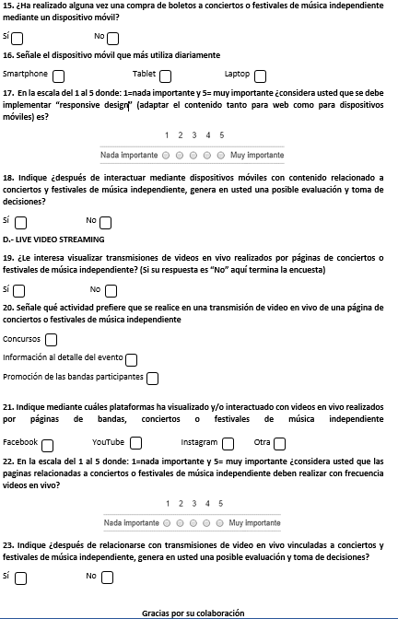
ENCUESTA

Slide 18
ANÁLISIS Y RESULTADOS

Slide 19
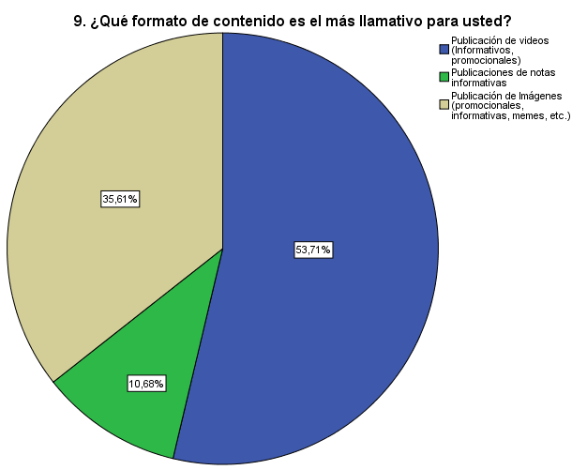
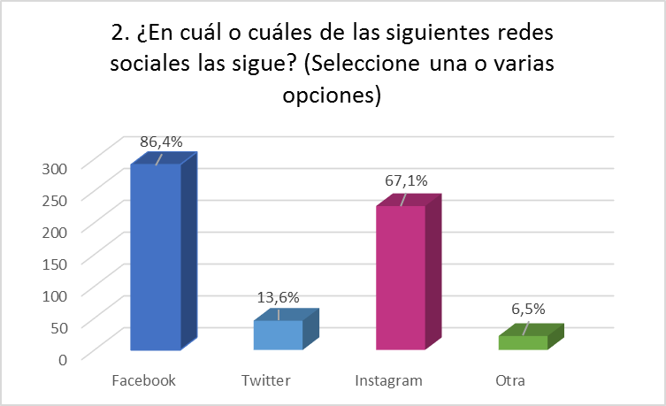
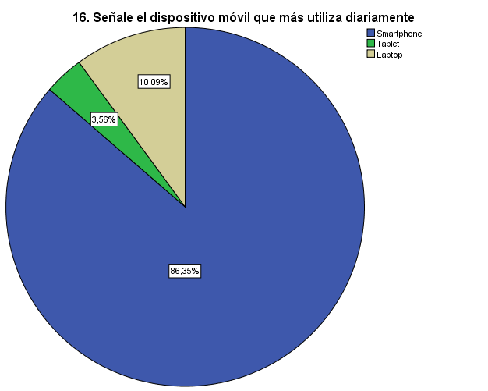
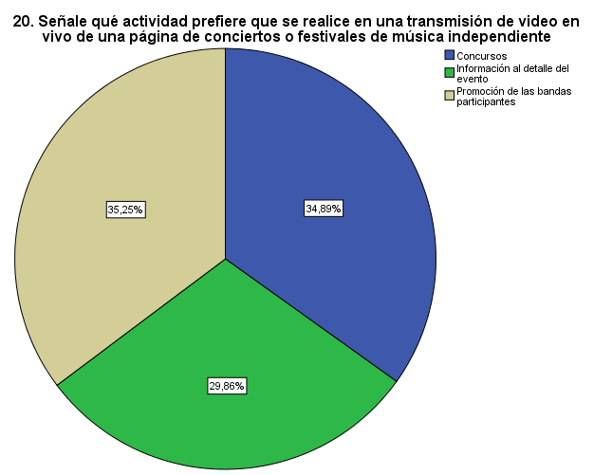
ANÁLISIS UNIVARIADO

Slide 20
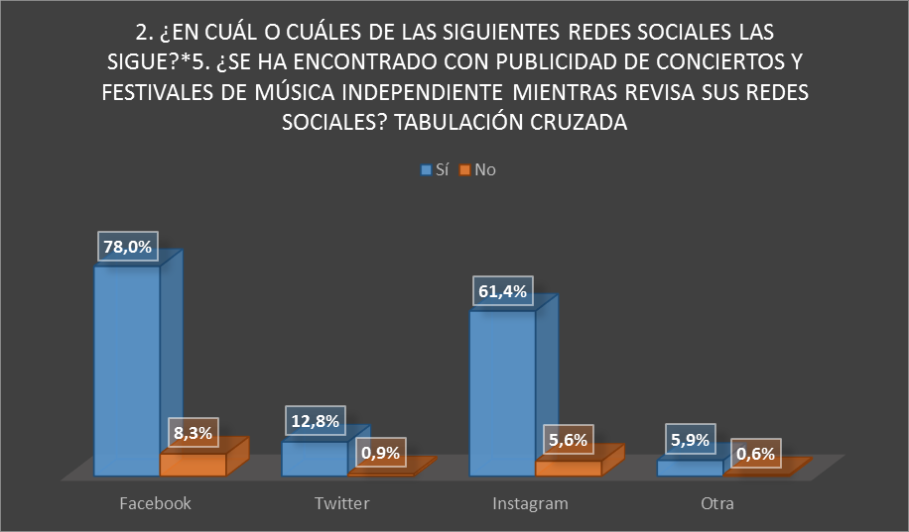
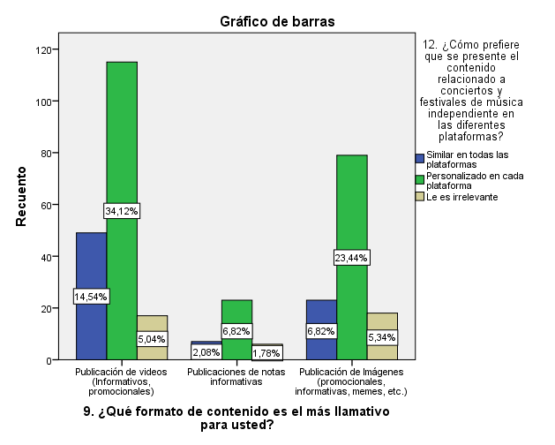
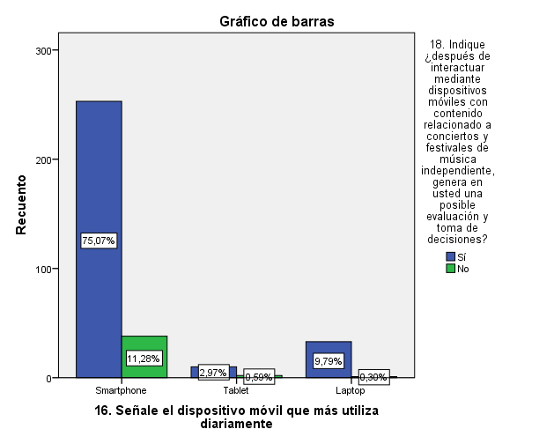
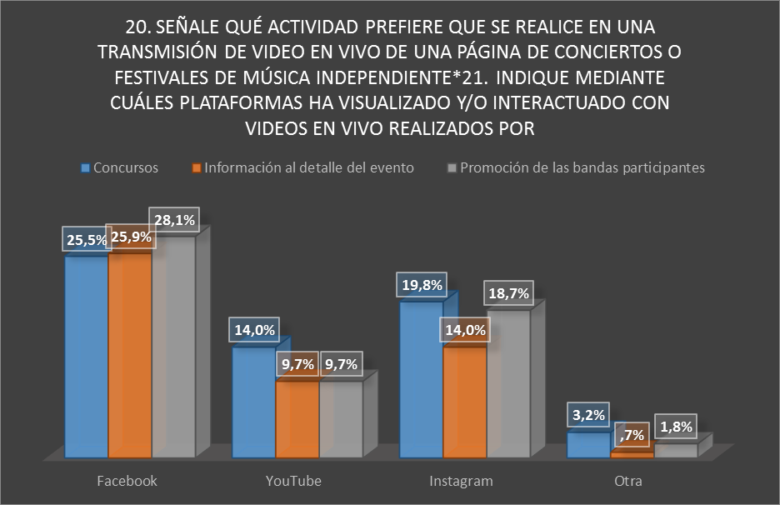
ANÁLISIS BIVARIADO

Slide 21
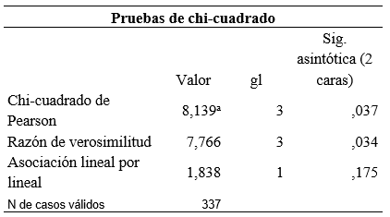
PRUEBA CHI CUADRADO REDES SOCIALES
Ho: El uso de Redes Sociales no incide de manera significativa en el comportamiento del consumidor de festivales y conciertos de música independiente.
Ha: El uso de Redes Sociales incide de manera significativa en el comportamiento del consumidor de festivales y conciertos de música independiente.
Análisis:
Luego de cruzar las preguntas 3. ¿Cómo calificaría el contenido relacionada a bandas, conciertos y festivales de música independiente que publican en redes sociales?*7. Indique ¿después de interactuar en redes sociales con publicaciones de páginas relacionadas a conciertos y festivales de música independiente, genera en usted una posible evaluación y toma de decisiones?
Se obtiene que 0,03 es < 0,05 por lo tanto se acepta Ha, de tal manera que existe relación entre ambas variables.

Slide 22
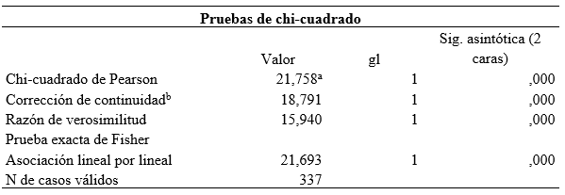
PRUEBA CHI CUADRADO CONTENT MARKETING
Ho: El uso de Content Marketing no incide de manera significativa en el comportamiento del consumidor de festivales y conciertos de música independiente.
Ha: El uso de Content Marketing incide de manera significativa en el comportamiento del consumidor de festivales y conciertos de música independiente.
Análisis:
Luego de cruzar las preguntas 10. ¿Se siente atraído a asistir a un festival o concierto de música independiente influenciado por el contenido que publica?*13. Indique ¿después de relacionarse con contenido vinculado a conciertos y festivales de música independiente, genera en usted una posible evaluación y toma de decisiones?
Se obtiene que 0,00 es < 0,05 por lo tanto se acepta Ha, de tal manera que existe relación entre ambas variables.

Slide 23
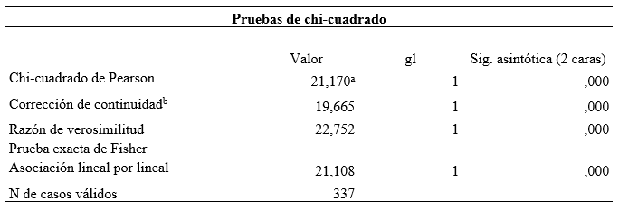
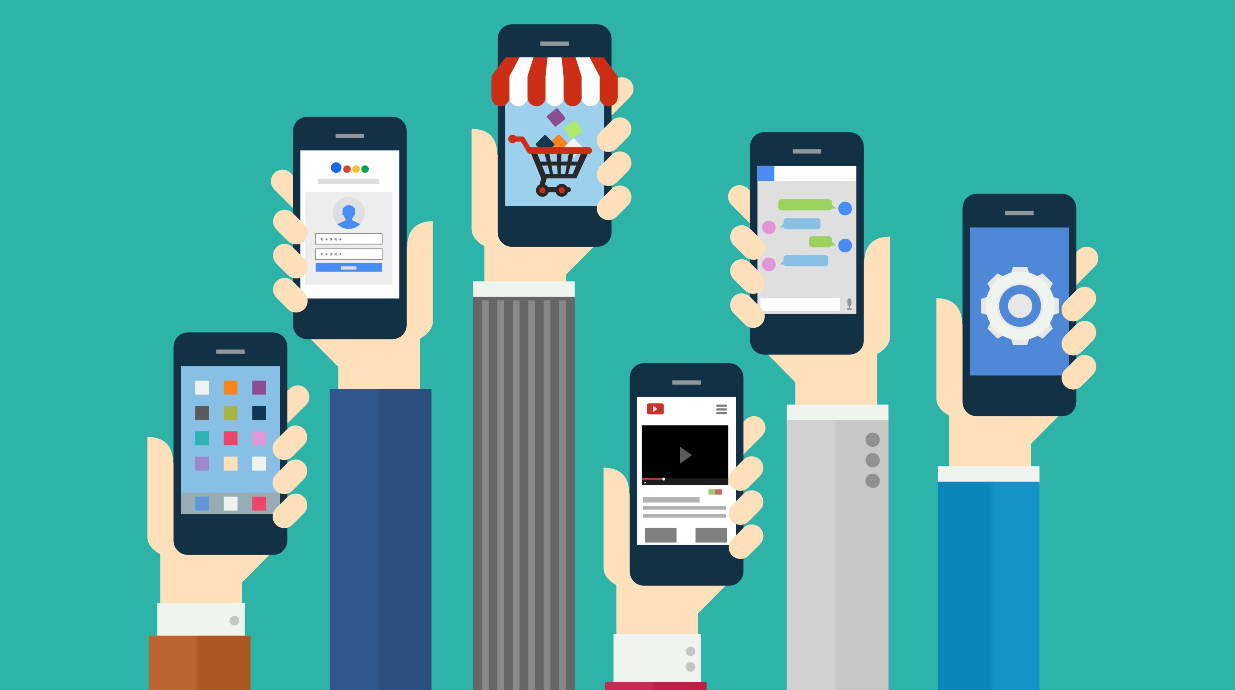
PRUEBA CHI CUADRADO MOBILE MARKETING
Ho: El uso de Mobile Marketing no incide de manera significativa en el comportamiento del consumidor de festivales y conciertos de música independiente.
Ha: El uso de Mobile Marketing incide de manera significativa en el comportamiento del consumidor de festivales y conciertos de música independiente.
Análisis:
Luego de cruzar las preguntas 15. ¿Ha realizado alguna vez una compra de boletos a conciertos o festivales de música independiente mediante un dispositivo móvil?*18. Indique ¿después de interactuar mediante dispositivos móviles con contenido relacionado a conciertos y festivales de música independiente, genera en usted una posible evaluación y toma de decisiones?
Se obtiene que 0,00 es < 0,05 por lo tanto se acepta Ha, de tal manera que existe relación entre ambas variables.

Slide 24
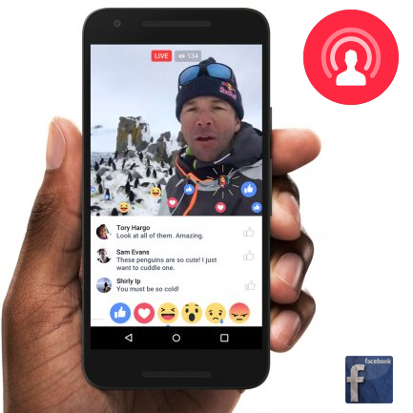
PRUEBA CHI CUADRADO LIVE VIDEO STREAMING
Ho: El uso de Live Video Streaming no incide de manera significativa en el comportamiento del consumidor de festivales y conciertos de música independiente.
Ha: El uso de Live Video Streaming incide de manera significativa en el comportamiento del consumidor de festivales y conciertos de música independiente.
Análisis:
Luego de cruzar las preguntas 22. En la escala del 1 al 5 donde: 1=nada importante y 5= muy importante ¿considera usted que las paginas relacionadas a conciertos o festivales de música independiente deben realizar con frecuencia videos en vivo? *23. Indique ¿después de relacionarse con transmisiones de video en vivo vinculadas a conciertos y festivales de música independiente, genera en usted una posible evaluación y toma de decisiones?
Se obtiene que 0,00 es < 0,05 por lo tanto se acepta Ha, de tal manera que existe relación entre ambas variables.

Slide 25
CONCLUSIONES Y RECOMENDACIONES

Slide 26
CONCLUSIONES
Las herramientas de marketing digital que se usan en los conciertos y festivales de música independiente en el Distrito Metropolitano de Quito son: Redes Sociales que con un 74,8% de encuestados válidos genera una evaluación y toma de decisiones, Content Marketing lo hace con un 82,8%; seguido por Mobile Marketing con un 87,8; finalmente Live Video Streaming lo hace con un 89,6% de encuestados válidos.
* Las principales redes sociales mediante las cuales los usuarios interactúan con páginas relacionada a bandas, conciertos y festivales de música independiente son Facebook e Instagram
* La interacción más utilizada es la reacción (like, me encanta, etc.), seguido de “Compartir”.
* Un gran porcentaje de encuestados se ha encontrado con publicidad de conciertos y festivales de música independiente mientras revisa sus redes sociales.
* El formato de contenido más llamativo corresponde a la “Publicación de videos”, seguido por la “publicación de imágenes”.
* Los encuestados prefieren que el contenido relacionado a conciertos y festivales de música independiente se presente “Personalizado en cada plataforma”.
* Lo que genera mayor interés cuando se promociona un concierto o festival de música independiente es “Información relevante sobre el evento”, seguido por “Promociones en las entradas al evento”
* Prefieren que se realice la “Promoción de las bandas participantes” durante una transmisión de video en vivo de una página de conciertos o festivales de música independiente, seguido de “Concursos”.
* Las principales plataformas mediantes las cuales los encuestados han visualizado y/o interactuado con videos en vivo realizados por páginas relacionadas a conciertos o festivales de música independiente son Facebook e Instagram.
* El dispositivo móvil utilizado con más frecuencia diariamente es el “Smartphone”.
* Se considera “Muy importante” implementar diseño responsive, es decir, adaptar el contenido tanto para web como para dispositivos móviles.

Slide 27
RECOMENDACIONES
* La importancia y relevancia de las redes sociales en la actualidad debe ser aprovechada al máximo, por esta razón todas las páginas de conciertos y festivales de música independiente deben estar presentes en las principales redes sociales como lo son Facebook e Instagram.
* La publicidad mediante redes sociales debe realizarse periódicamente y la misma debe dirigirse a un target específico en donde figuran consumidores y potenciales clientes
* Los consumidores actuales interactúan mediante dispositivos digitales una gran parte del tiempo, es necesario presentar contenido relevante y que sea de interés para los usuarios, dicho contenido debe generar confianza y seguridad.
* El contenido que se presenta debe ser adaptado y específico para un dispositivo móvil, el responsive design juega un papel importante para la presentación del contenido hacia el consumidor.
* El live video streaming es una herramienta que ha ganado espacio dentro de las estrategias de marketing digital, es necesario realizar transmisiones de video en vivo con frecuencia para poder generar mayor engagement con los consumidores.
* Las transmisiones en vivo deben realizarse por plataformas conocidas por los consumidores, las plataformas idóneas son Facebook e Instagram, es necesario e indispensable que el público pueda interactuar mediante estas trasmisiones, generando confianza, satisfacción y una toma de decisión.
* El contenido presentado a los consumidores debe ser original, conciso e innovador, de esto depende en gran parte la decisión por parte de los usuarios, se debe estimular a la parte visual mediante videos e imágenes que cautiven al público.
* Es importante presentar contenido personalizado para cada plataforma con la cual interactúen los consumidores, la variedad y diversidad muestra interés para el momento de relacionarse con el público.

Slide 28
PROPUESTA DE OPTIMIZACIÓN DE MEDIOS DIGITALES

Slide 29
OBJETIVO
FASES
Proporcionar a gestores y organizadores de conciertos y festivales de música independiente una guía aplicable que les será de utilidad al momento de tomar decisiones y planificar estrategias de marketing digital para su mercado objetivo.
Redes Sociales
Content Marketing
Mobile Marketing
Live Video Streaming
DESARROLLO
Se define el target al cual se aplica la propuesta de optimización así tenemos los siguientes datos:
* Personas pertenecientes al género masculino, femenino y otro género.
* Personas que se encuentren dentro de los rangos de edades comprendidos entre 16 a 24 años y 25 a 34 años.
* Personas residentes en el Distrito Metropolitano de Quito.

Slide 30
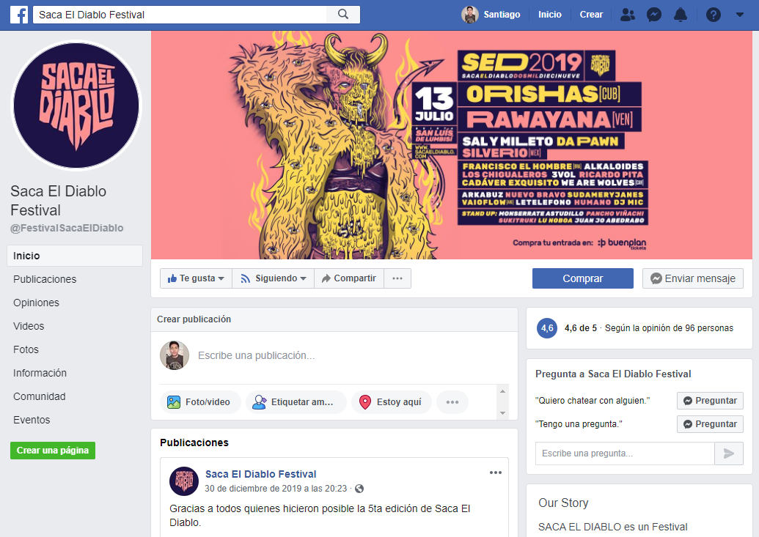
PRIMERA FASE: REDES SOCIALES
Principales Redes Sociales
Publicidad y Promoción
Concursos y Sorteos

Slide 31
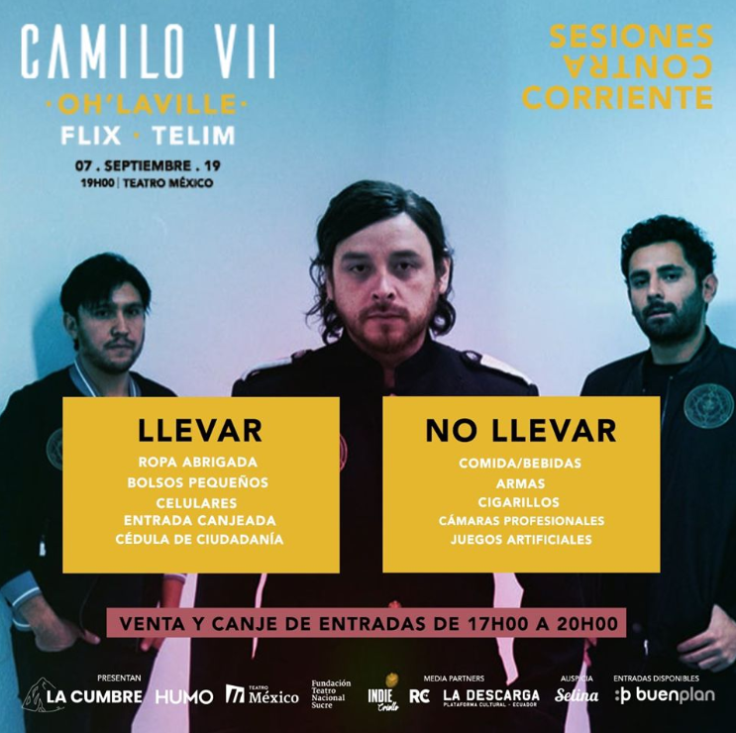
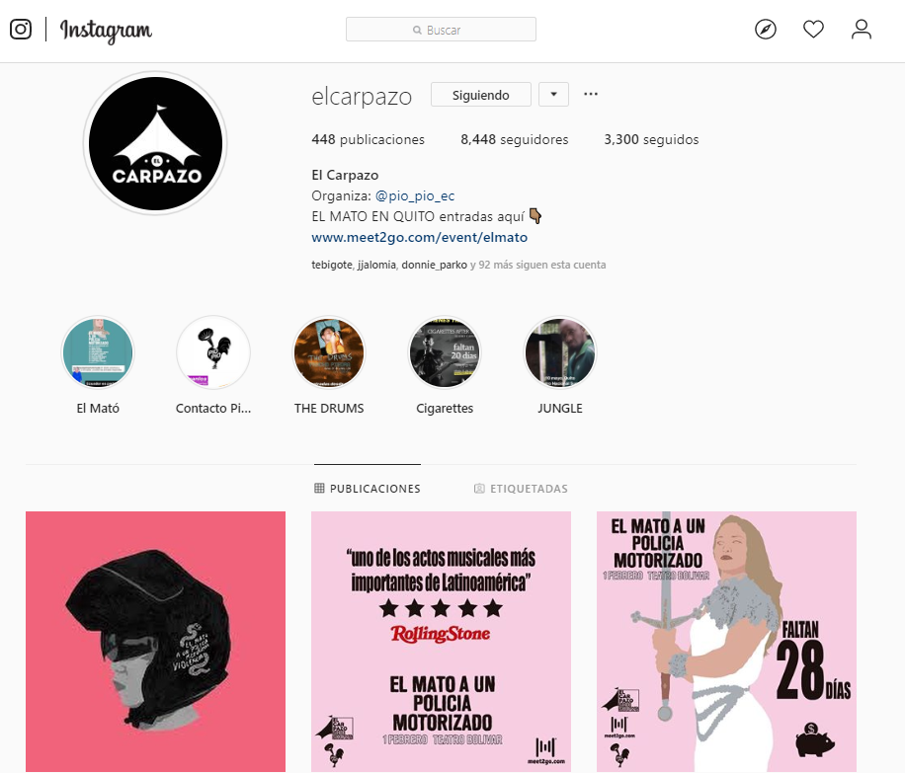
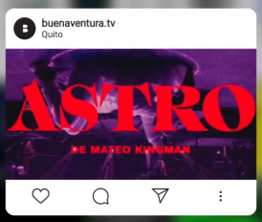
SEGUNDA FASE: CONTENT MARKETING
Contenido Preferido
Formato más llamativo
Contenido Personalizado

Slide 32
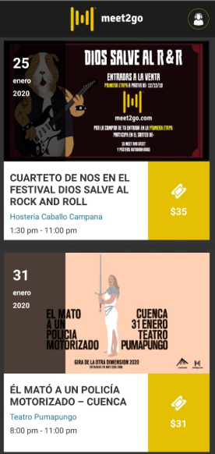
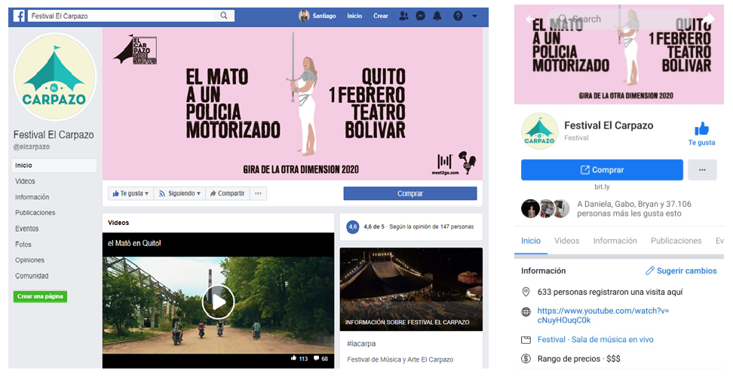
TERCERA FASE: MOBILE MARKETING
Aplicaciones móviles
Adaptar el contenido

Slide 33
CUARTA FASE: LIVE VIDEO STREAMING
Interacción en tiempo real

Slide 34
GRACIAS

